Slide 1
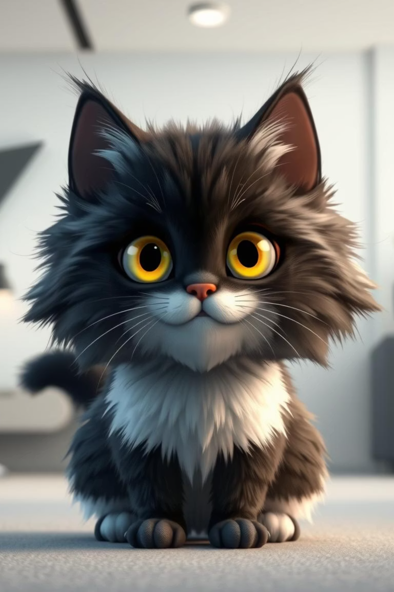
Sức Hút Khó Cưỡng Của Loài Mèo
Mèo, với vẻ ngoài nhỏ nhắn, bộ lông mềm mượt và đôi mắt sáng long lanh, luôn tạo cảm giác dễ thương và cuốn hút. Chúng không chỉ là vật nuôi mà còn là người bạn đồng hành đáng yêu trong nhiều gia đình.

Slide 2



Tính Cách Độc Đáo
Tinh Nghịch & Hiếu Động
Khám Phá Bất Tận
Mèo thường rất tinh nghịch, thích leo trèo và khám phá mọi ngóc ngách xung quanh, mang lại niềm vui và sự bất ngờ.
Bản tính tò mò khiến chúng luôn tìm tòi những điều mới lạ, không ngừng mang đến những khoảnh khắc thú vị.

Slide 3
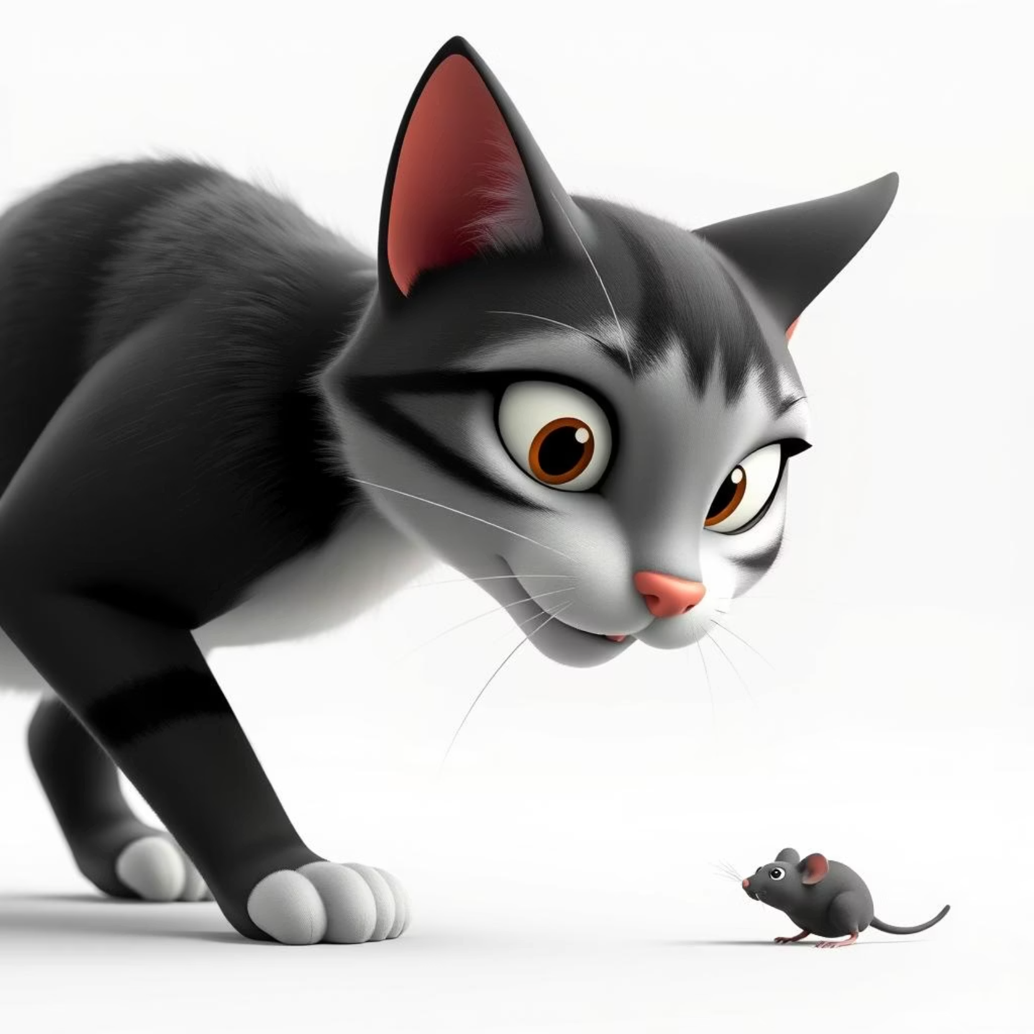
Lợi Ích Bất Ngờ Của Mèo
Săn Bắt Chuột Hiệu Quả
Mèo có khả năng săn bắt chuột tuyệt vời, giúp giữ gìn vệ sinh và bảo vệ nguồn lương thực trong gia đình.
Giảm Căng Thẳng
Sự hiện diện của mèo có thể giúp giảm căng thẳng và lo âu cho chủ nhân, mang lại cảm giác thư thái.

Slide 4






Mèo: Thành Viên Gia Đình Đáng Yêu
Cọ Mình Vào Chân
Thói quen cọ mình vào chân là biểu hiện của sự gần gũi, đáng yêu và tình cảm.
Tiếng Kêu "Meo Meo"
Tiếng kêu đặc trưng thể hiện sự giao tiếp và tình cảm của mèo với chủ nhân.
Gắn Bó Mật Thiết
Ngày nay, mèo không chỉ là vật nuôi mà còn được xem như một thành viên quan trọng, gắn bó mật thiết với con người.

